Slide 1
La Muerte del Autor
Exploración de la disolución del autor en la escritura y el surgimiento del lector.

Slide 2
Introducción: Destrucción de la Voz
Autor Destruido
La escritura es un espacio neutro.
Relato Simbólico
La voz pierde su origen.
Autor Moderno
Producto de la sociedad capitalista.

Slide 3
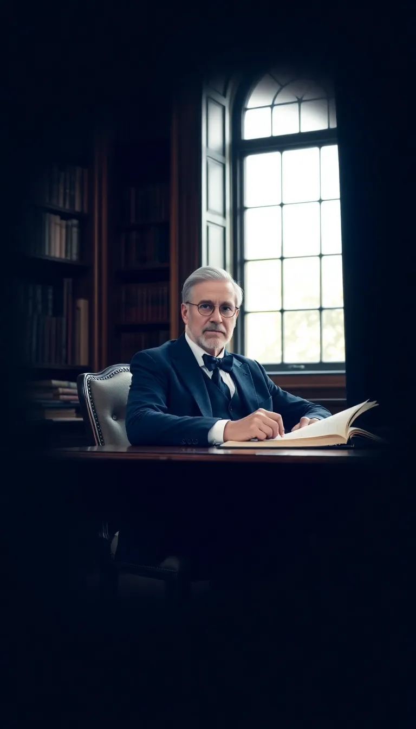
El Imperio del Autor
Autor Persistente
Historia literaria y crítica tradicional.
Mallarmé
Sustitución del autor por el lenguaje.
Proust
Inversión de la relación escritor-personajes.

Slide 4
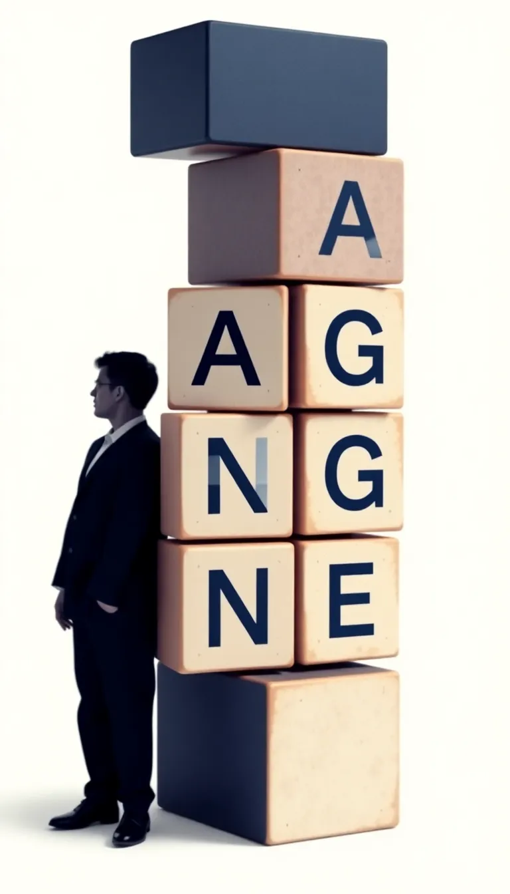
Lingüística y Destrucción
Enunciación Vacía
Sujeto Lingüístico
Proceso sin necesidad de interlocutores.
El autor como el que escribe.
Sistema Lingüístico
El lenguaje se mantiene sin autor.

Slide 5
Transformación del Texto
Nuevo Tiempo
Escritor nace con el texto.
Acto Performativo
No registro, sino performance.
Campo de Origen
Inscripción, no expresión.

Slide 6
Texto como Tejido
100
50
Múltiples Dimensiones
Imitador
Espacio con diversas escrituras.
Escritor imita gesto anterior.
25
Mezcla
Poder de mezclar escrituras.

Slide 7
Inutilidad de Descifrar
Significado Último
Crítica Tradicional
Imponer significado y cerrar escritura.
Busca al autor bajo la obra.
Escritura Múltiple
Todo por desenredar, nada descifrar.

Slide 8
Literatura como Contrateología
Sentido Último
Rehúsa asignación al texto/mundo.
Rechazo
Rechazar a Dios y sus hipóstasis.
Revolucionaria
Actividad revolucionaria en sí.

Slide 9
Lectura como Fuente
Fuente Lectora
Fuente es la lectura.
Ambigüedad
Lector entiende la duplicidad.
Recoge Citas
Espacio donde se recogen citas.

Slide 10
Nacimiento del Lector
Espacio Lector
Inscriben todas las citas.
Unidad Textual
No origen, sino destino.
Muerte Autor
Nacimiento del lector.

